Slide 1

Performance e Escalabilidade em bancos SQL
Gabriel Prando
Engenheiro de Software na Conta Simples

Slide 2

Gabriel Prando
Foto
Engenheiro de software na Conta Simples
Backend no time de plataforma, engenheiro de computação formado pela UTFPR-PR e entusiasta em IoT.

Slide 3

O que veremos
Critérios para escolha de um banco
Funcionamento e arquitetura interna
Formas de otimização
Indexes
Exemplos
Dúvidas

Slide 4
Ecossistema atual
banco de dados

Slide 5

Ecossistema
Dezenas de bancos de dados no mercado;
Diversos casos de uso;
Diversas classificações;
Várias formas de manter.

Slide 6
E como escolher?

Slide 7
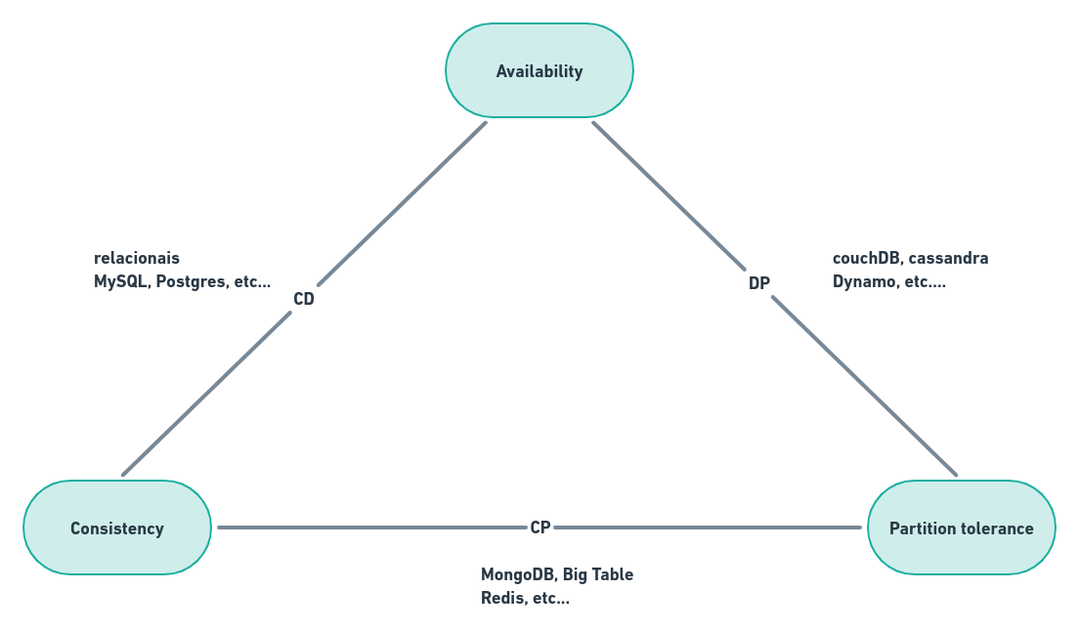
Teorema CAP

Slide 8
Antes de falar de otimização,
vamos entender um pouco
como as coisas funcionam

Slide 9
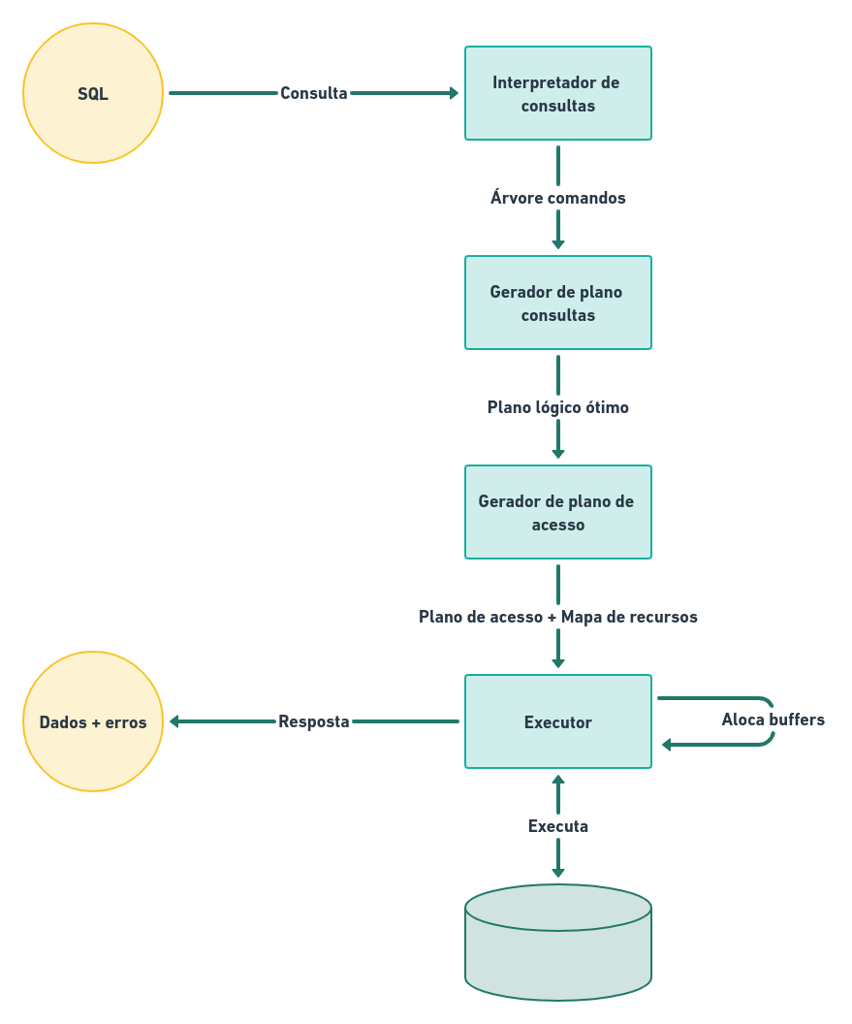
Arquitetura interna

Slide 10
Agora que entendemos
um pouco

Slide 11
Quais as formas de otimizar
um banco?

Slide 12

Formas
Arquiteturas e padrões de projetos
Particionamento / fragmentação (sharding)
Escalabilidade vertical
Escalabilidade horizontal
Otimização de consultas

Slide 13
Arquiteturas e padrões de projetos para alta carga de dados
CQRS
Segregação de dados por micro serviços
Cache em aplicações
Projetar aplicações para interações assíncronas
Estratégias de expurgo de dados

Slide 14
Particionamento vertical e horizontal
Vertical
Horizontal
Quebrar / fragmentar colunas menos acessas
das mais acessadas. Cada set do fragmento terá estrutura diferente
Fracionamos por conjunto e todas as frações têm a mesma estrutura

Slide 15
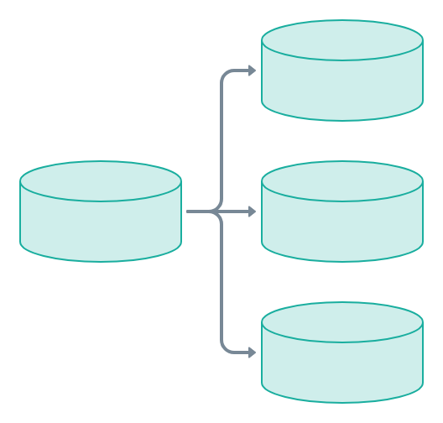
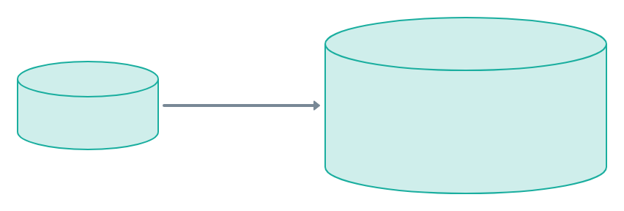
Escalar verticalmente
Escalar horizontalmente

Slide 16
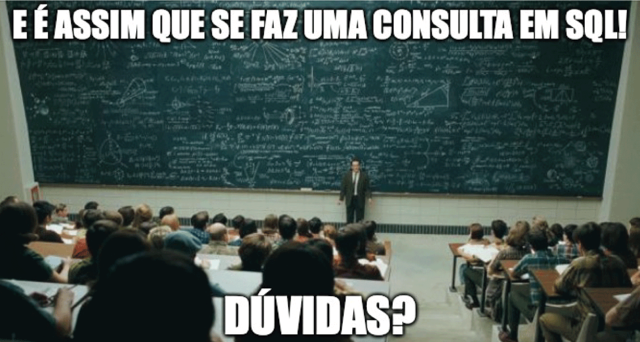
Otimização de consultas

Slide 17
Não adiante ter arquitetura modelo se as queries no DB são um gargalo

Slide 18
Indexes
Assim como em livros, quando queremos achar uma seção específica, recorremos ao índice do livro. Vantagens:
Performance;
Pesquisa de dados;
Otimização.

Slide 19
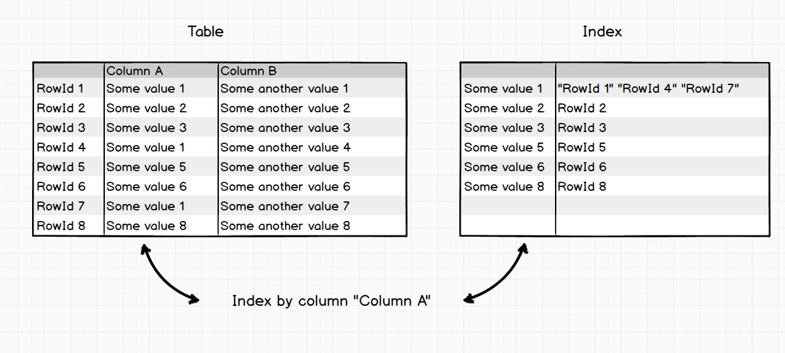
Relação inversa Index vs Tabela

Slide 20
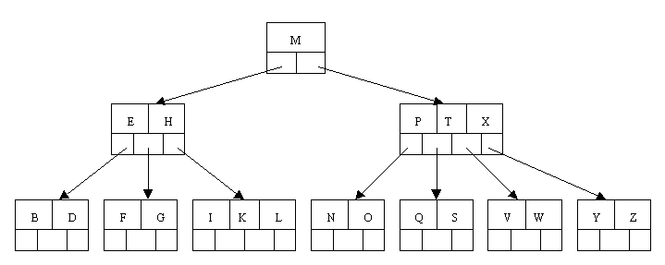
B-Tree
Padrão default “create index”
Funciona com base em árvores B (permanecem equilibradas em cada ramo da árvore)
Utilizados para consultas de igualdade e intervalo de forma eficiente

Slide 21
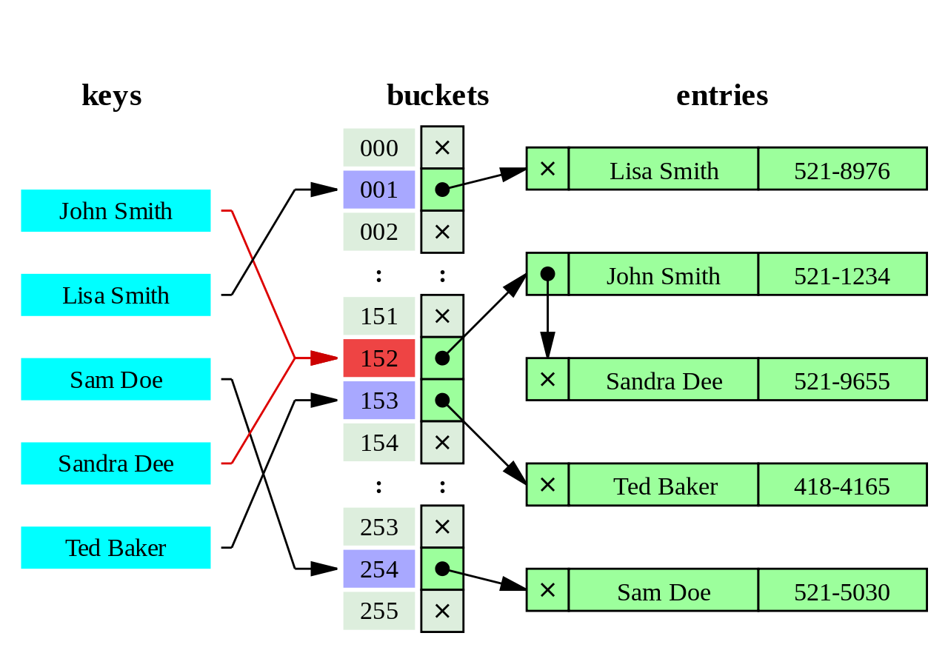
Hash
Comparações de igualdade;
Pesquisa muito rápida O(1);
Índice não precisa ser reconstruído.
Sensível a colisões se os
dados forem mal distribuído

Slide 22
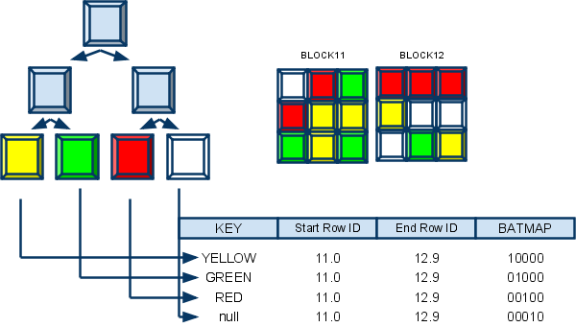
Índex Bitmap
Cria um bitmap separado
(uma sequência de 0 e 1) para cada valor
possível da coluna;
Representação compacta;
Leitura rápida para "is".

Slide 23
GIN e GIST
Índices invertido generalizado (GIN)
Úteis quando um índice deve mapear muitos valores para uma linha
Índex de pesquisa generalizado (GIST)
Permitem que construa estruturas de árvore balanceadas gerais e podem ser usados para operações além de comparações de igualdade e intervalo.
Usados para indexar dados geométricos, bem como a pesquisa de texto completo

Slide 24
Mas faz diferença usar indexes?

Slide 25
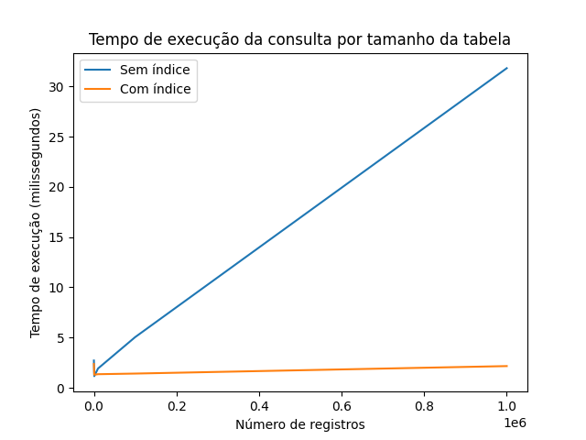
Gráfico com B-tree

Slide 26
Como saber se estou utilizando
um index de forma correta?

Slide 27
Explain
Fornece informações detalhadas sobre como o PostgreSQL executará a consulta e acessará os dados;
Tabelas;
Índices;
Junções e algoritmos.

Slide 28
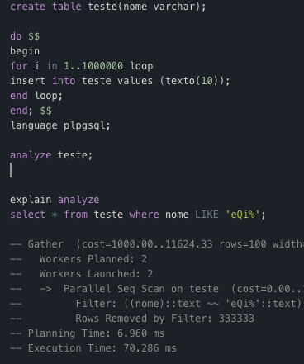
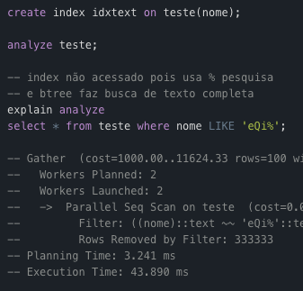
Explain

Slide 29
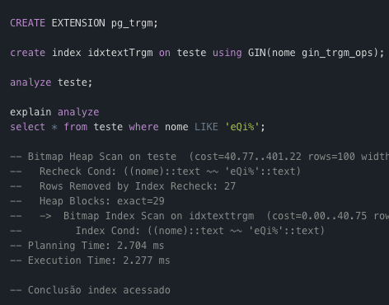
Vamos melhorar

Slide 30
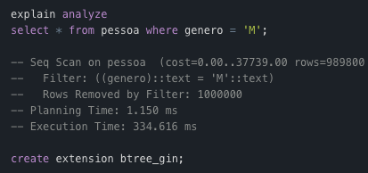
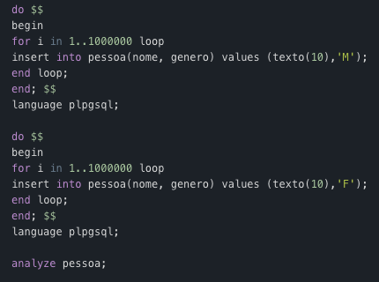
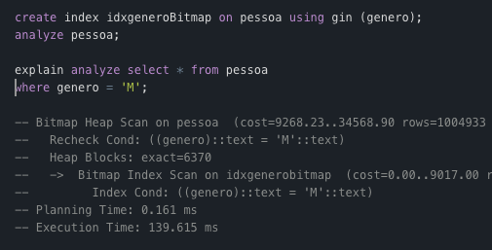
Bitmap

Slide 31
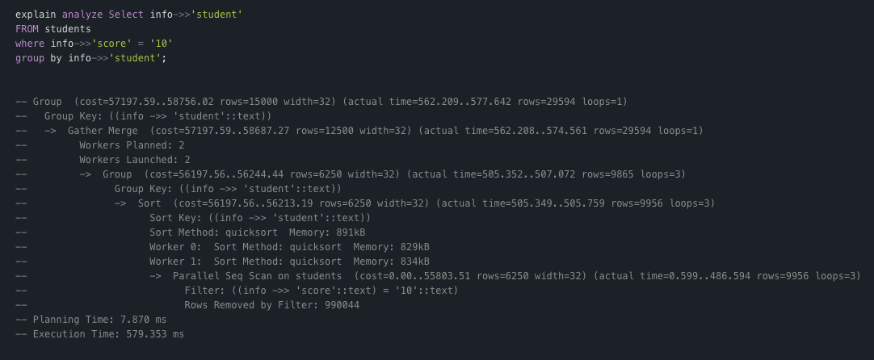
Explain mais a fundo

Slide 32
Dúvidas?

Slide 33


Obrigado
Utilize o QR Code e me add no LinkedIn!

